Slide 1
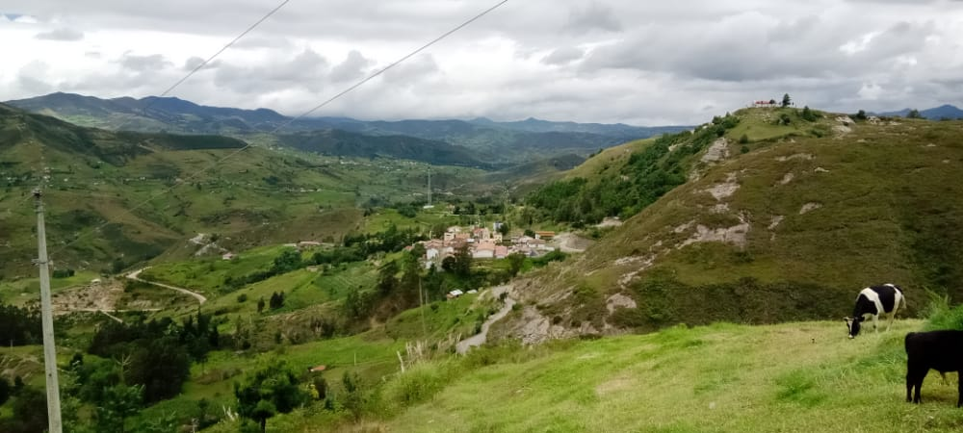

GOBIERNO autónomo descentralizado PARROQUIAL DE LUDO
INFORME DE LABORES
CORRESPONDIENTE AL
AÑO 2021

Slide 2
GOBERNO PARROQUIAL DE LUDO
ASIGNACIONES Y RUBROS:
SALDO DEL AÑO 2020 ……………….................................. 139,342.88
MINISTERIO DE FINANZAS: …………………………......... 185,819.12
CUENTAS POR COBRAR AÑO 2020 …………………… 4,676.64
MANTENIMIENTO VIAL DELEGADO Y PRESUPUESTO PARTICIPATIVO2021………………………………………... 94,416.19
PRESTAMO BDE ……………………………………………….. 121,833.00
IVA 2021…………………………………………………………… 18,220.73
ANTICIPOS PROVEEDORES ……………………………….. 18.767.73
INGRESOS AÑO 2021: 583,076.29
GASTOS CORRIENTE: …………………………………………. 70,826.41
GASTOS DE INVERSION: …………………………………….. 226,133.64
GASTOS DE CAPITAL: ……………………………………… 139,512.80
CUENTAS POR PAGAR: ………………………………………. 17,670.04
GASTOS AÑO 2021: 454,142.89

Slide 3
GOBIERNO PARROQUIAL DE LUDO
GASTOS CORRIENTE:
SUELDOS Y BENEFICIOS DE LEY: PRESIDENTE,VOCALES, SECRETARIA-TESORERA
SERVICIOS BASICOS: LUZ, TELEFONO
GASTOS ADMINISTRATIVOS:
ACTUALIZACIONES DEL SISTEMA CONTABLE.
PAGINA WEB
INTERNET
SERVICIOS TECNICOS DE COMPUTACION.
MATERIALES DE OFICINA.
VIATICOS
SEGUROS
PAGOS A ENTIDADES DEL SECTOR PUBLICO
PAGO INTERES PRESTAMO
FIESTAS PARROQUIALES
CONTADORA
PRESUPUESTO 70,826.41

Slide 4
GOBIERNO PARROQUIAL DE LUDO
GASTOS DE INVERSION:
En base a las competencias establecidas en la Ley del COOTAD; y de acuerdo a los procesos de participación ciudadana. El gobierno parroquial de Ludo a ejecutado varias obras de infra estructura pública y obras sociales, dando fiel cumplimiento al plan operativo anual POA del año 2021, pagando los compromisos adquiridos como es el prestamos con el BDE que durante el año 2021 llego aun valor de 13,410.94 y las cuentas que quedaron pendientes del año 2020 por un valor de 4,259.10
PRESUPUESTO: 383,316.48

Slide 5
GOBIERNO PARROQUIAL DE LUDO
1.- INFRAESTRUCTURA PUBLICA:
Con la finalidad de incentivar las actividades deportivas, promover la organización comunitaria y apoyar actividades sociales y culturales; el Gobierno Parroquial de Ludo, en base a sus competencias y de acuerdo al Plan Operativo Anual (POA) a invertido en la compra de materiales y en la contratación de varias obras de ínfima cuantía para mejorar la infraestructura pública del centro parroquial y sus comunidades.
PRESUPUESTO: 50,160.51

Slide 6
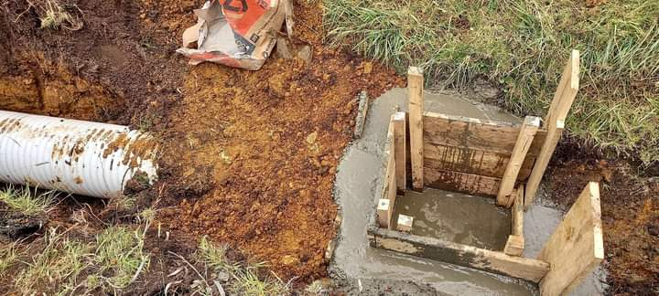
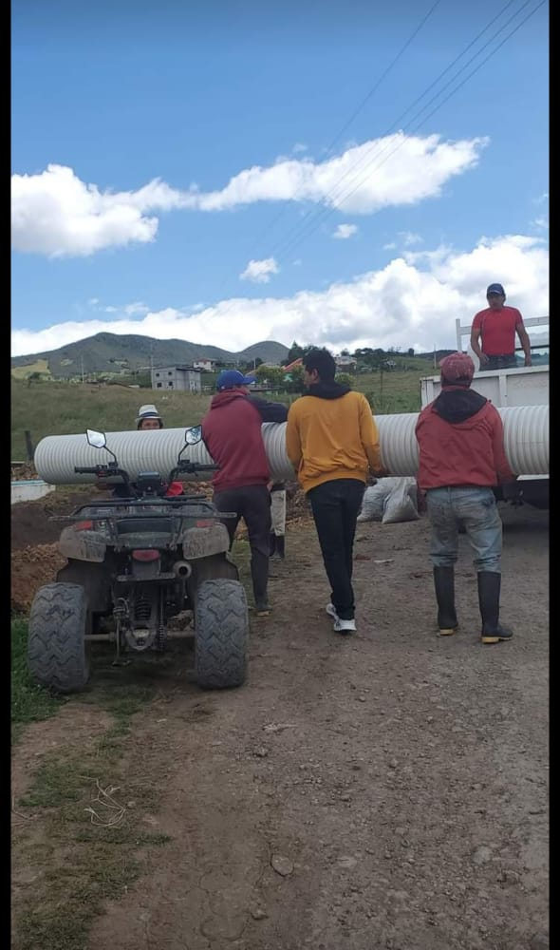
GOBIERNO PARROQUIAL DE LUDO
COMUNIDADES HATO BOLO Y LA DOLOROSA
GAD Parroquial Aporte de la maquinaria
Tubos para paso de agua
Mano de obra de la comunidad

Slide 7
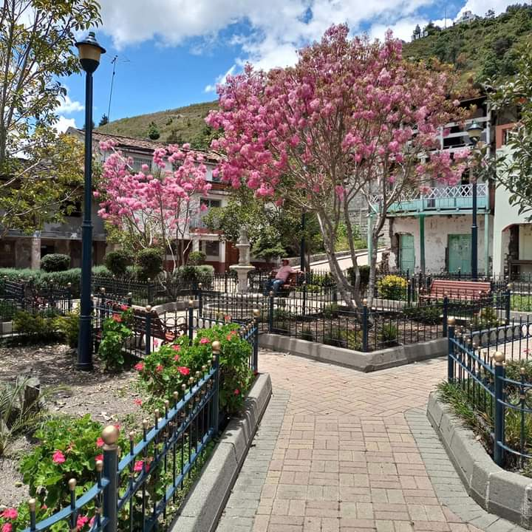
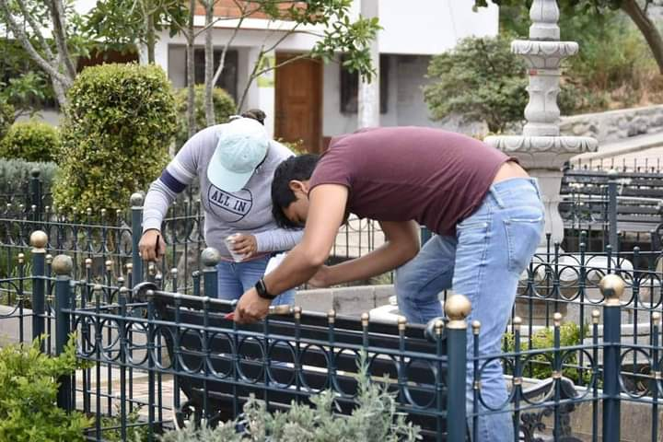
GOBIERNO PARROQUIAL DE LUDO
- Aporte del GAD Parroquial mejoramiento del parque central de Ludo

Slide 8
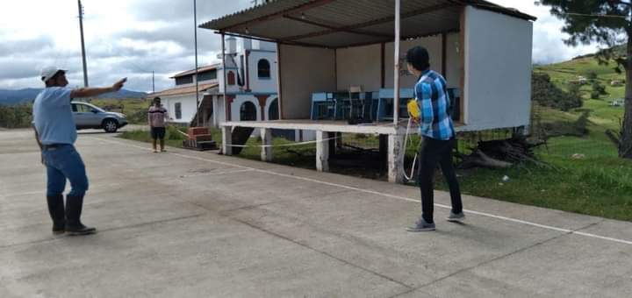
GOBIERNO PARROQUIAL DE LUDO
- Gad Parroquial Estudios, diseños para la casa comunal comunidad la Esperanza

Slide 9
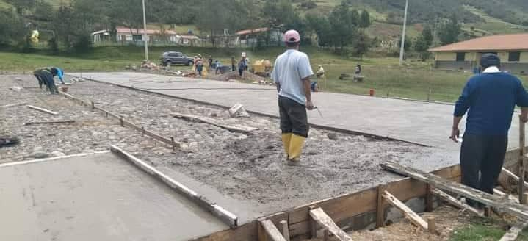
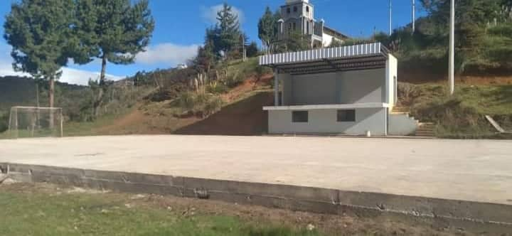
GOBIERNO PARROQUIAL DE LUDO
Aporte del GAD Parroquial con el material para la construcción de la cancha de uso múltiple comunidad de Tuctu
- Aporte Mano de obra la comunidad

Slide 10
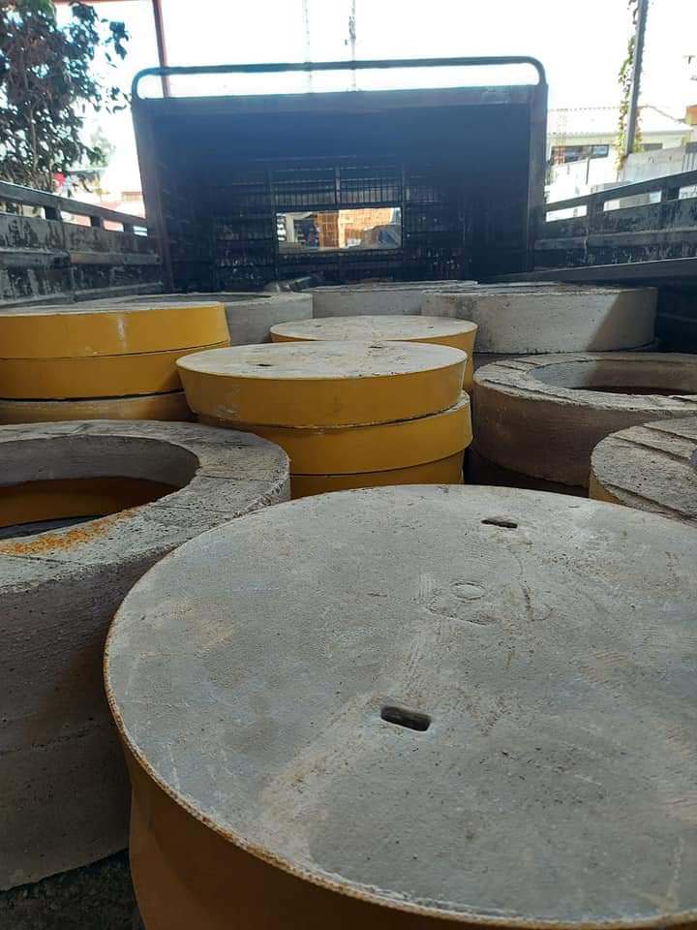
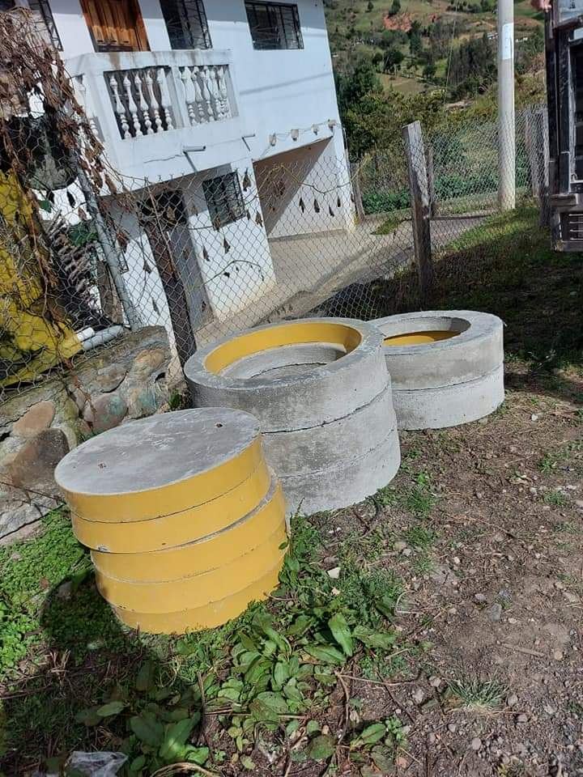
GOBIERNO PARROQUIAL DE LUDO
Aporte del GAD Parroquial maquinaria, tapas para el alcatarillado en la comunidad de Buena Vista
Aporte de la comunidad en mano de obra

Slide 11
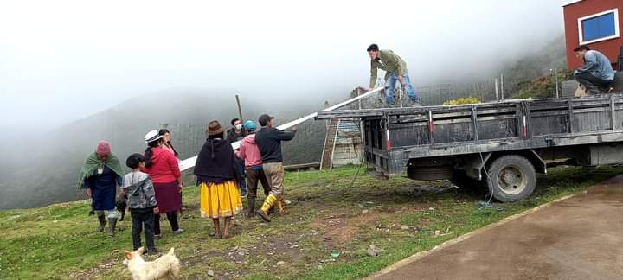
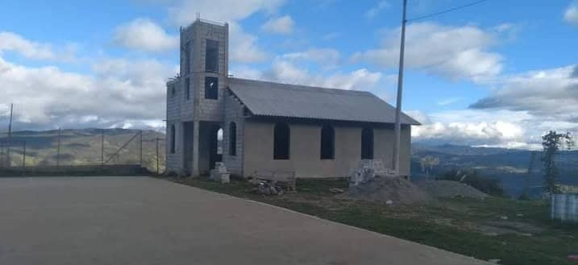
GOBIERNO PARROQUIAL DE LUDO
-Aporte del GAD Parroquial con material para la casa cultural de la comunidad Primero de Enero
- Aporte de la comunidad en la mano de obra

Slide 12
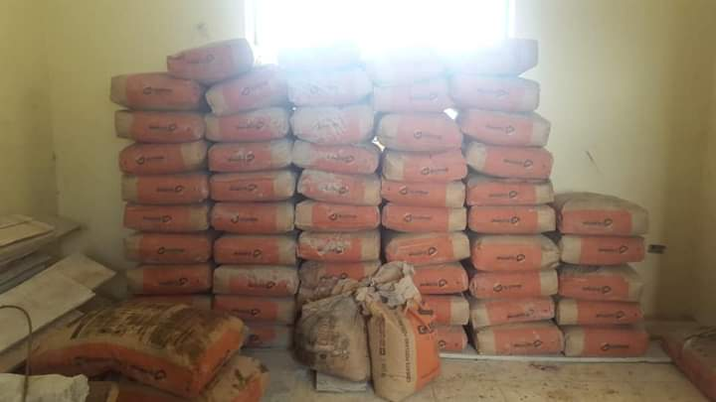
GOBIERNO PARROQUIAL DE LUDO
-Aporte del GAD Parroquial de Ludo con material para la casa cultural de la comunidad de Loma larga
- De parte de la comunidad mano de obra

Slide 13
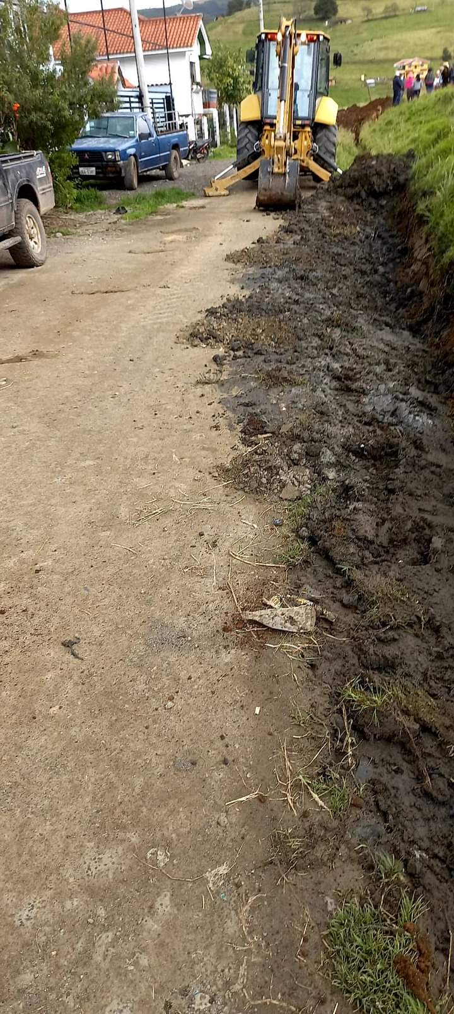
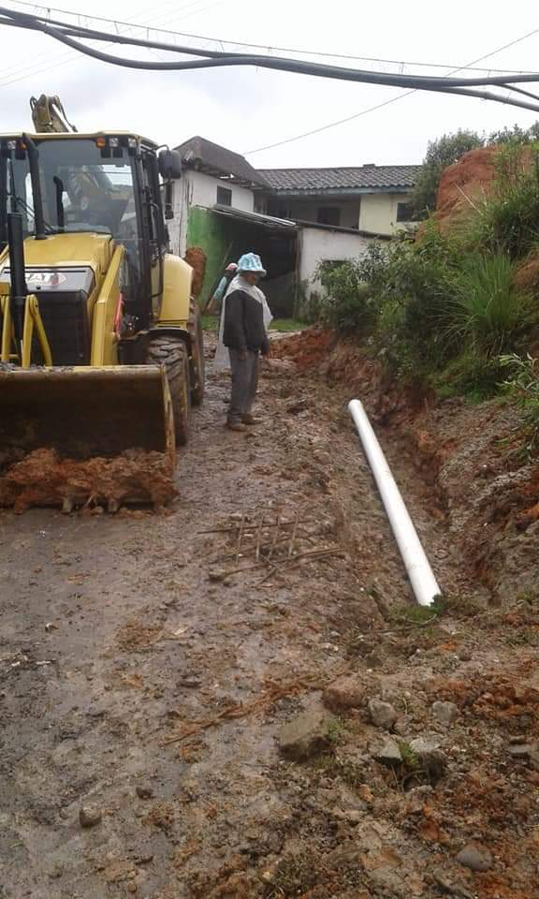
GOBIERNO PARROQUIAL DE LUDO
-Aporte con la maquinaria y tubos para la comunidad La Dolorosa
- Aporte con la maquinaria en la comunidad de Loma larga
-

Slide 14
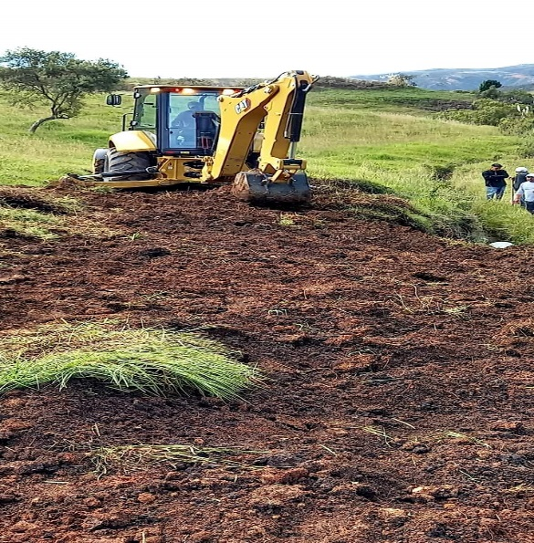
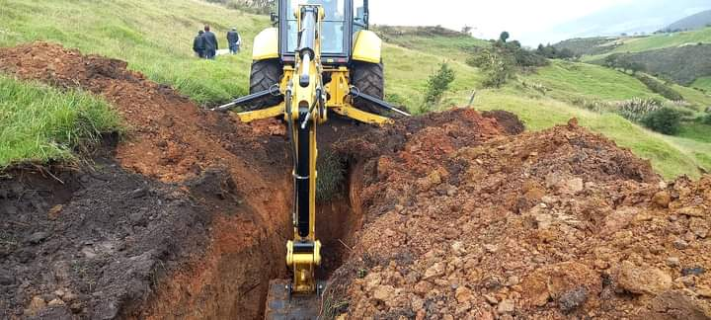
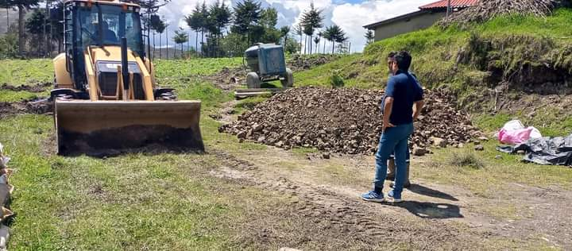
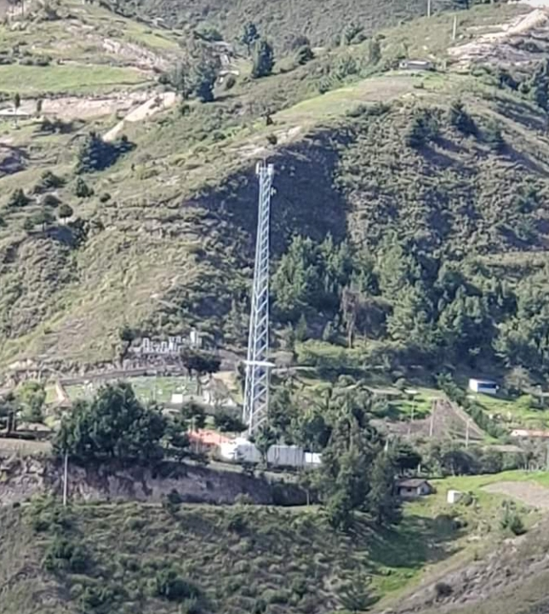
GOBIERNO PARROQUIAL DE LUDO
Aporte con la maquinaria y tubos para el canal de agua de riego en la comunidad de Hato bolo
Gestión para la colocación de una antena para mejorar el servicio telefónico

Slide 15
GOBIERNO PARROQUIAL DE LUDO
3.- MEJORAMIENTO DE LAS CONDICIONES DE MOVILIDAD:
PRESUPUESTO: 266,007.04

Slide 16
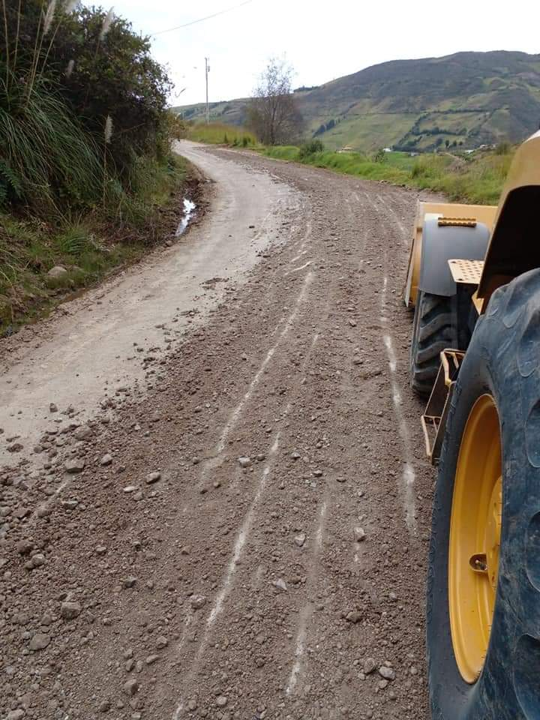
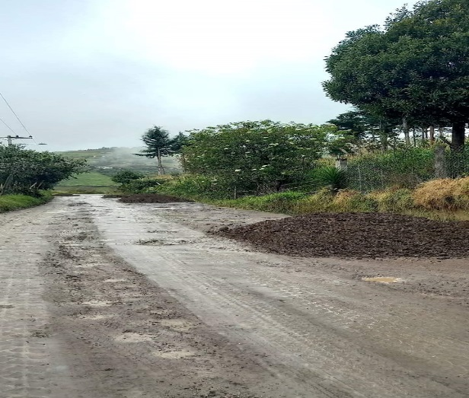
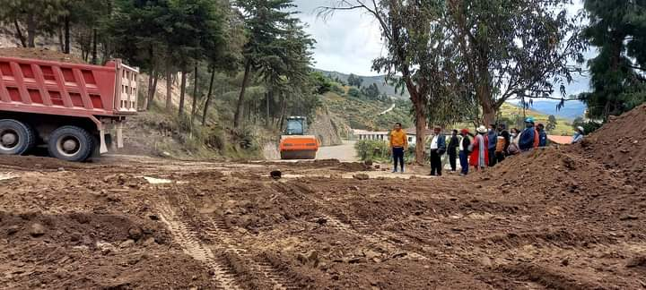
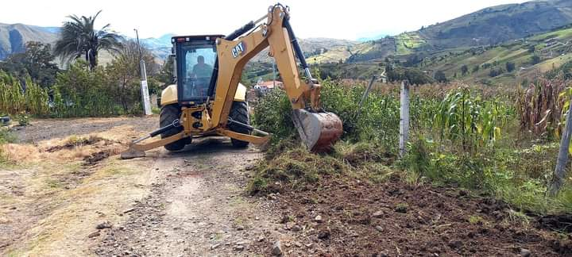
GOBIERNO PARROQUIAL DE LUDO
Convenio con la prefectura para el doble tratamiento en la vía Ludo- Serrag con recursos de MANTENIMIENTO VIAL DELEGADO
Mejoramiento de las vías internas de la Parroquia

Slide 17
GOBIERNO PARROQUIAL DE LUDO
4.- ATENCIÓN AL SECTOR VULNERABLE:
PRESUPUESTO: 23,506.35

Slide 18
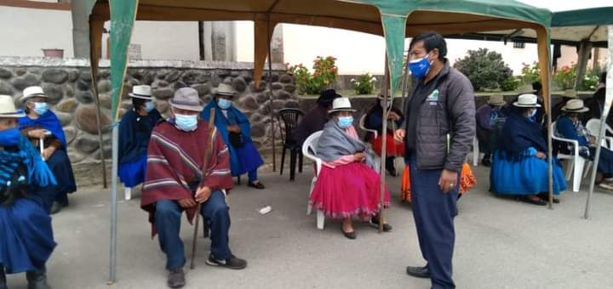
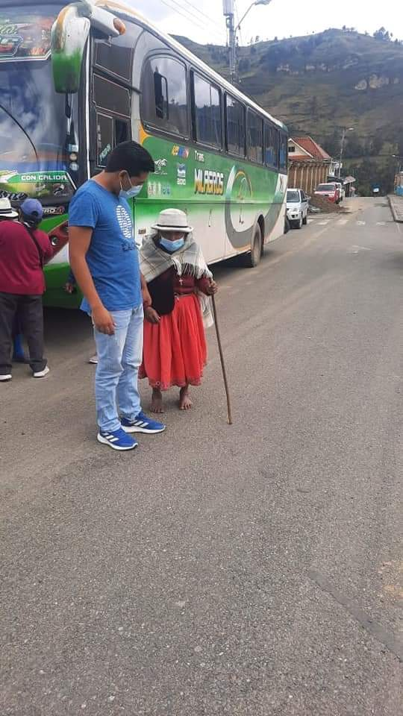
GOBIERNO PARROQUIAL DE LUDO
-Recursos del GAD Parroquial se brinda atención al sector vulnerable, adultos mayores, PCD, niñas y niños,
- Transporte, refrigerios en las salidas a lasvacunas contra el COVID, agasajo Navideño

Slide 19
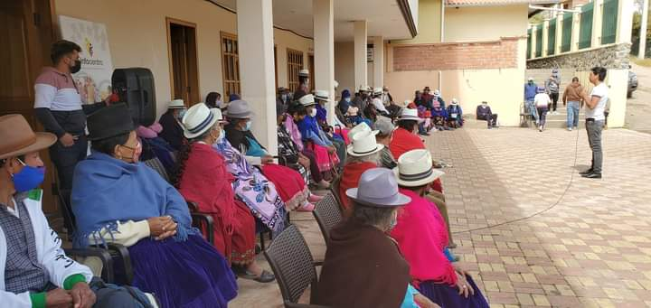
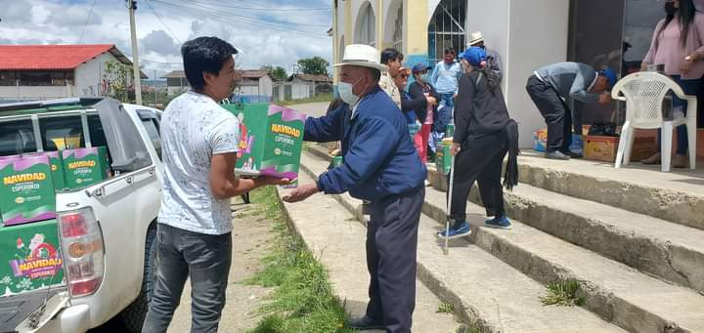
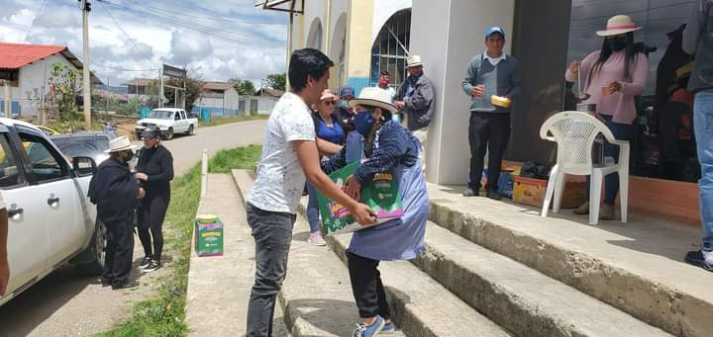
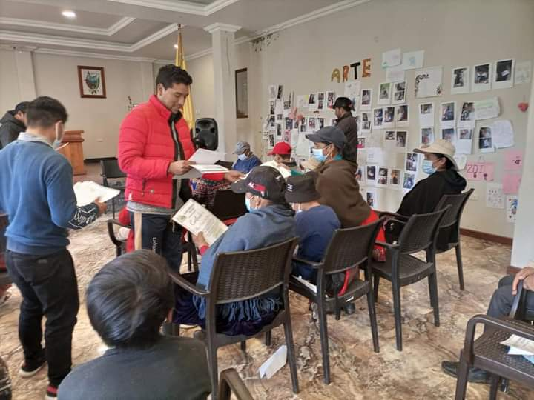
GOBIERNO PARROQUIAL DE LUDO

Slide 20
GOBIERNO PARROQUIAL DE LUDO
5.- FOMENTO PRODUCTIVO:
PRESUPUESTO: 9,091.30

Slide 21
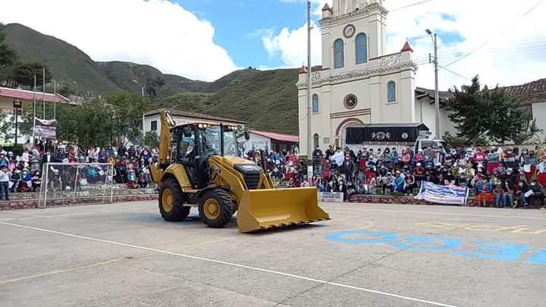
GOBIERNO PARROQUIAL DE LUDO
- Con el fin de mejorar la producción, con recursos del GAD Parroquial se hace la adquisición de la maquina retroexcavadora

Slide 22
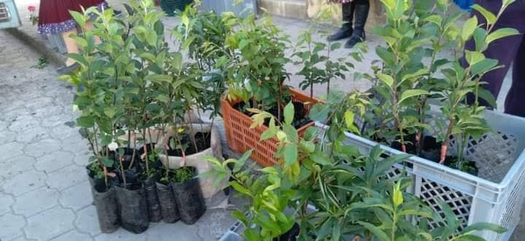
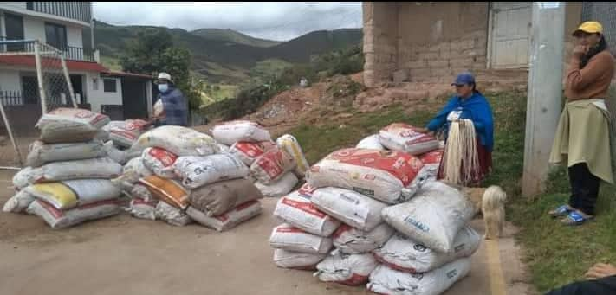
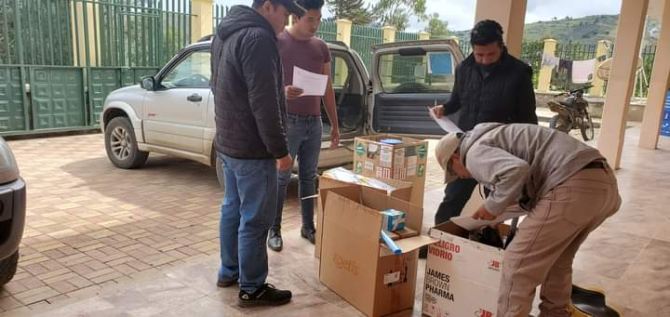
Se entrega plantas frutales a la APA San Luis Beltrán de Ludo
Se entrega abono de gallina a los grupos de hecho de las comunidades de la Parroquia
Se esta ejecutando el proyecto de inseminación artificial en algunas comunidades

Slide 23
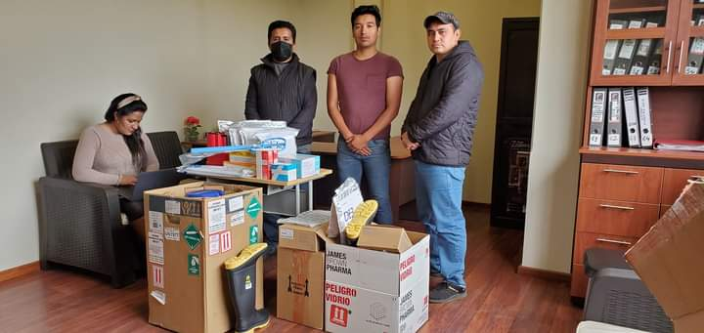
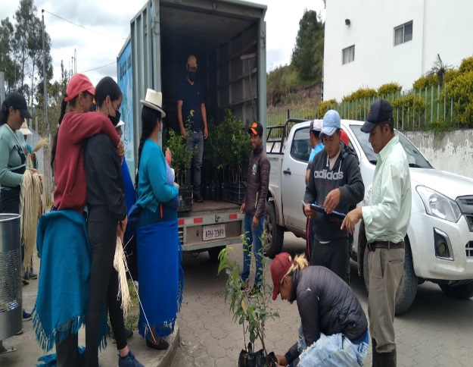
GOBIERNO PARROQUIAL DE LUDO
- Entrega de plantas frutales a los beneficiarios del sistema de agua de riego de Hato bolo y la Dolorosa

Slide 24
GOBIERNO PARROQUIAL DE LUDO
6.- INVERSION EN PERSONAL INVERSION
PERSONAL FINANCIERO.- Se ha contratado lo servicios de una asesora técnica, para el manejo financiero y administrativo del GAD parroquial.
PERSONAL DE ASEO.- Se ha contratado los servicios de una persona para mantener limpio las instalaciones del gobierno local, las calle y el centro parroquial; así como también para que haga la limpieza y mantenimiento del cementerio general.
PERSONAL TECNICO: Se a contratado los servicio profesionales de un Ingeniero, para que diseñe y asesore la ejecución de los proyectos de infraestructura pública.
PRESUPUESTO.-16,881.24

Slide 25
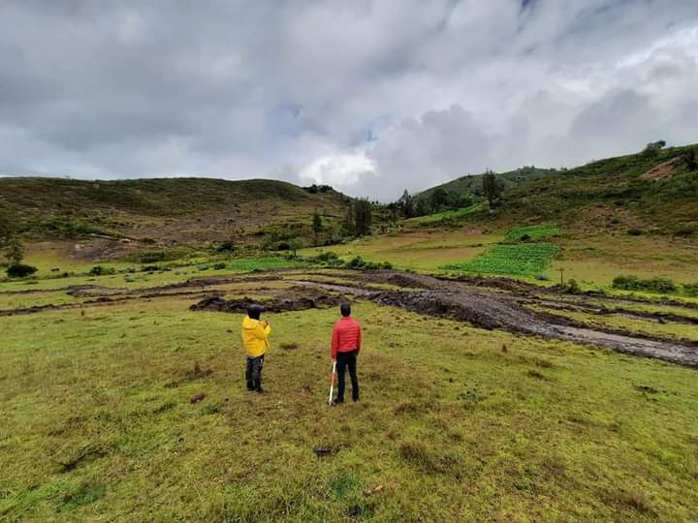
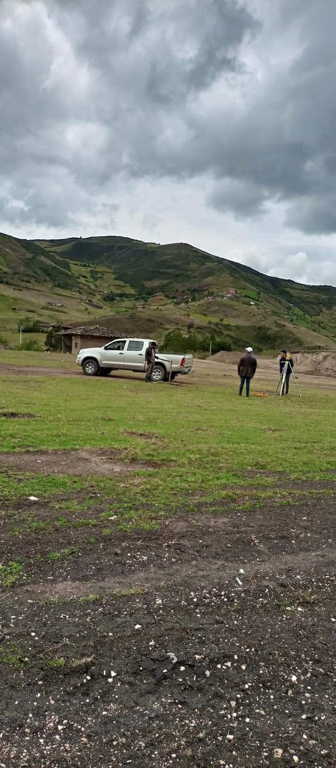
GOBIERNO PARROQUIAL DE LUDO

Slide 26
GOBIERNO PARROQUIAL DE LUDO
7.- OBRAS EN EJECUCIÓN:
MANTENIMIENTO VIAL: MANTENIMIENTO VIAL DELEGADO Y PRESUPUESTO PARTICIPATIVO 2021: Se firmo los convenios de concurrencia N°315-2021 con la Prefectura del Azuay para la adquisición de un minicargador y volquete, la transferencia del dinero por parte de la prefectura se hizo en los últimos días de diciembre por ese motivo no se pudo hacer la transferencia pero se realizara en el año 2022, cabe indicar que como gobierno parroquial se pondrá contraparte.
PRESUPUESTO.- 94,416.19

Slide 27
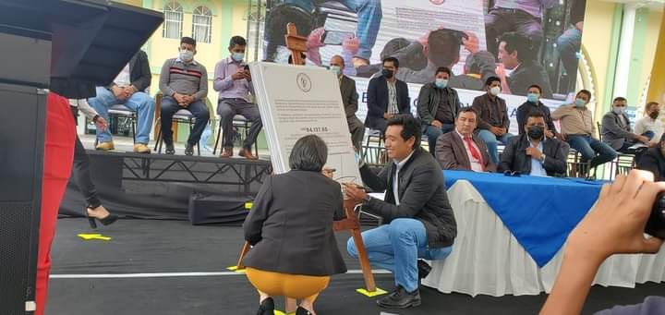
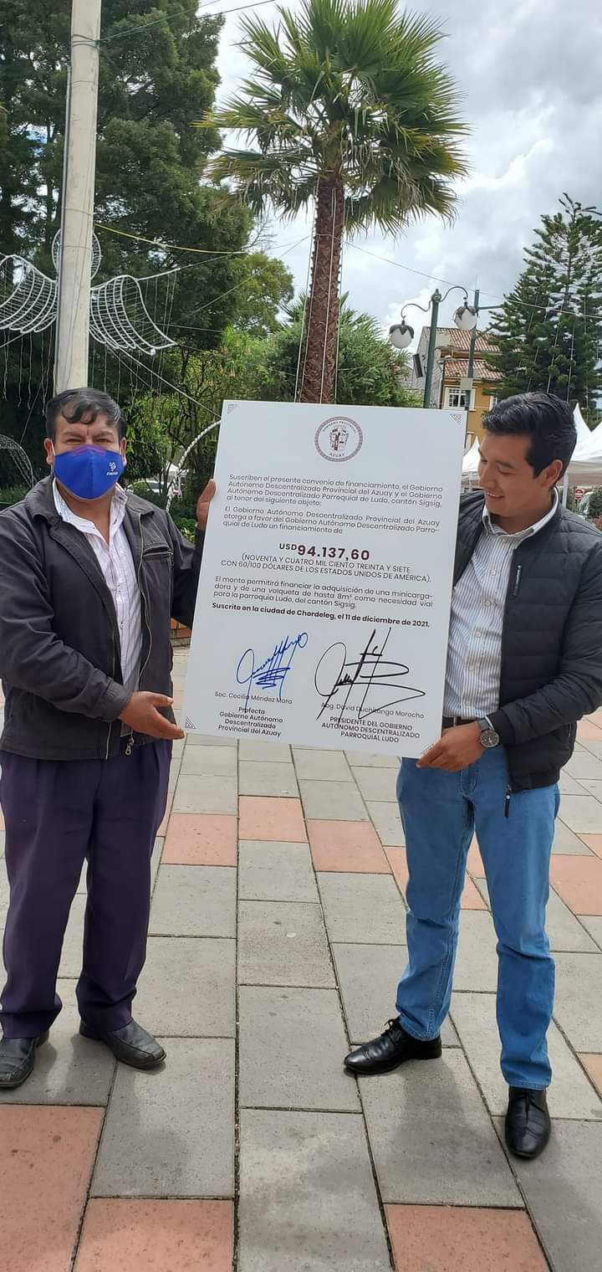
GOBIERNO PARROQUIAL DE LUDO
Firma de Convenio

Slide 28
GOBIERNO PARROQUIAL DE LUDO
PROCESOS DE PARTICIPACION CIUDADANA
ASAMBLEAS PARROQUIALES:
Dando cumplimiento con la constitución, con la Ley del COOTAD y con la Ley de Participación Ciudadana y Control Social, el gobierno local todos los años a convocado a dos asambleas parroquiales
Asamblea de Rendición de Cuentas de año 2021.- Donde se dio a conocer a la ciudadanía la gestión realizada en el periodo 2020, dando de esta manera cumplimiento a lo establecido por la Ley de Participación ciudadana y control social.
Asamblea de Priorización de obras para el 2022.- Esta asamblea se realizo por cuanto según la Ley debe priorizar los gastos con la participación de la gente.

Slide 29
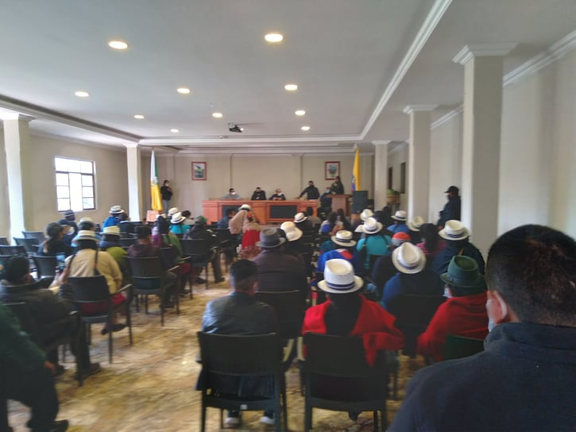
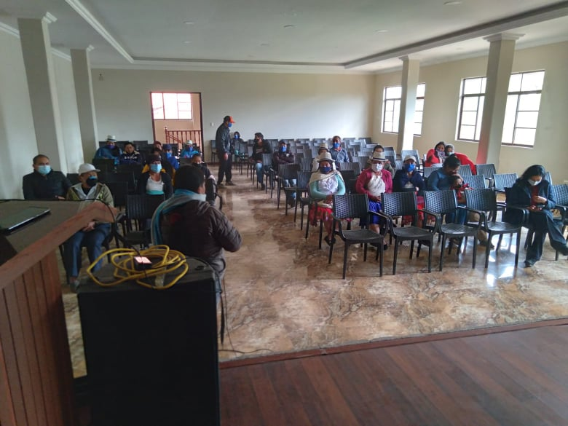
ASAMBLEA DE PRIORIZACIÓN DE OBRAS PARA EL AÑO 2022

Slide 30
GOBIERNO PARROQUIAL DE LUDO
GESTIONES REALIZADAS
1.-GOBIERNO PROVINCIAL.-
- Doble tratamiento superficial bituminoso en la vía Ludo-Serrag
- Mantenimiento de las vías internas de la parroquia y sus comunidades

Slide 31
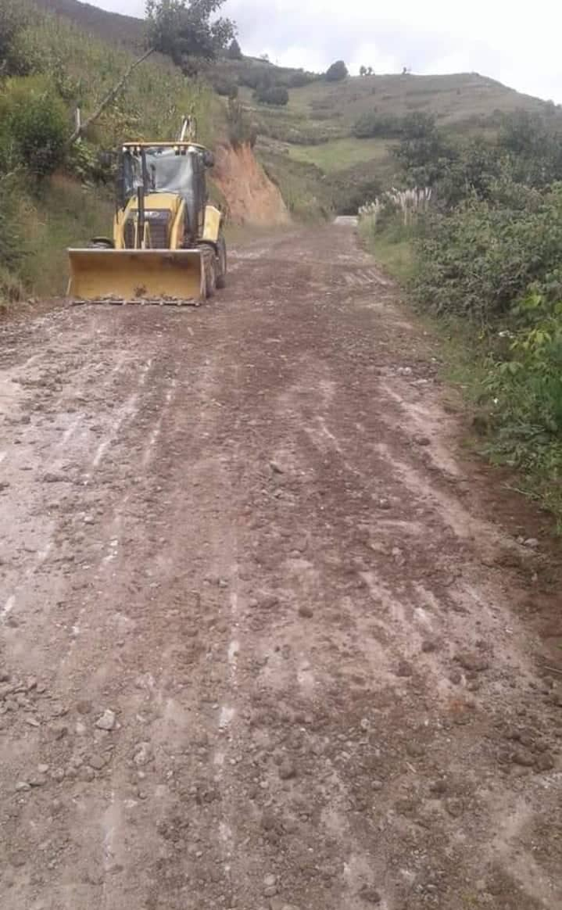
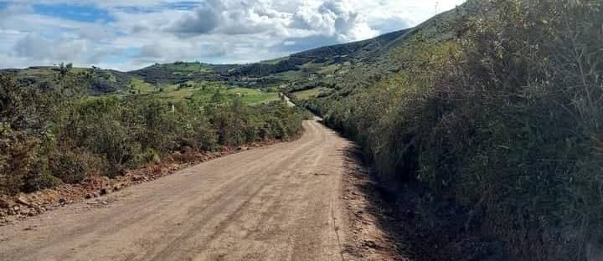
GOBIERNO PARROQUIAL DE LUDO

Slide 32
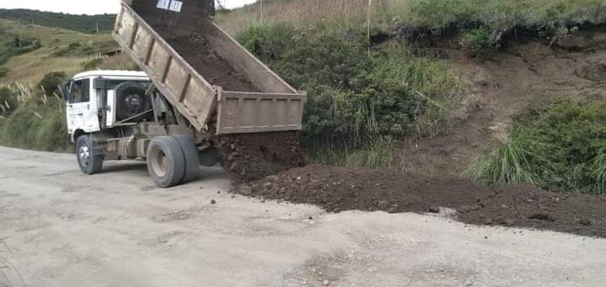
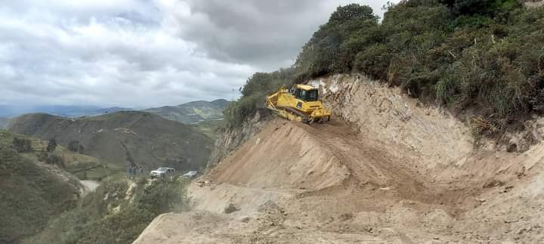
GOBIERNO PARROQUIAL DE LUDO

Slide 33
GOBIERNO PARROQUIAL DE LUDO
2.-GOBIERNO CANTONAL.-
- Con recursos del presupuesto participativo del año 2020 se realiza el mejoramiento del mercado en el centro Parroquial

Slide 34
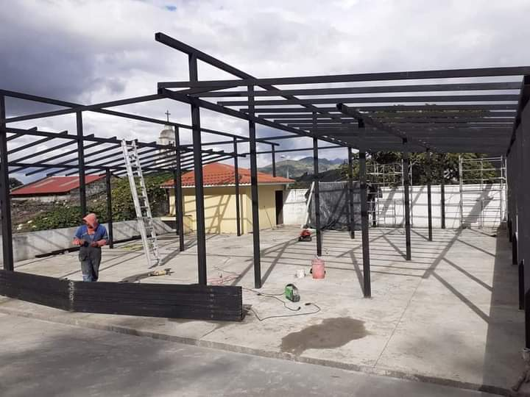
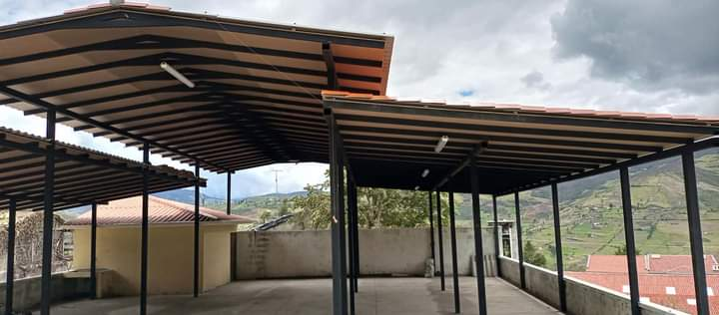
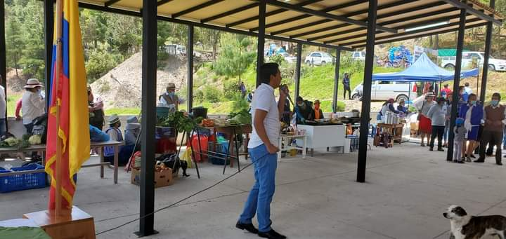
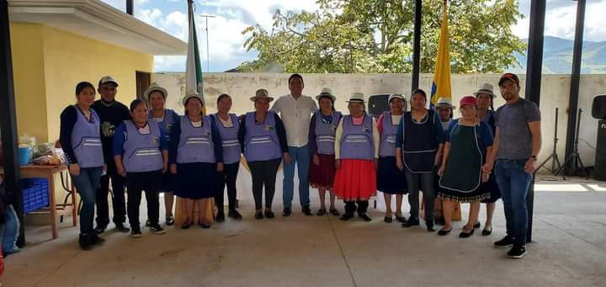
GOBIERNO PARROQUIAL DE LUDO

Slide 35
GOBIERNO PARROQUIAL DE LUDO
MIEMBROS DEL GAD PARROQUIAL DE LUDO
PRESIDENTE: Ab. HOLGER DAVID DUCHITANGA
VOCALES: Ab. WALTER MOROCHO
Ing. PAUL AYORA
Sr. RENE PESANTEZ
Ing. LAUDELINO ANDRADE
RENDICION DE CUENTAS DEL 01 DE ENERO AL 31 DE DICIEMBRE DEL AÑO 2021.
GRACIAS POR SU ATENCION.

